Slide 1

RED SÍSMICA NACIONAL
Dra. Alexandra Alvarado
INSTITUTO GEOFISICO
ESCUELA POLITECNICA NACIONAL

Slide 2
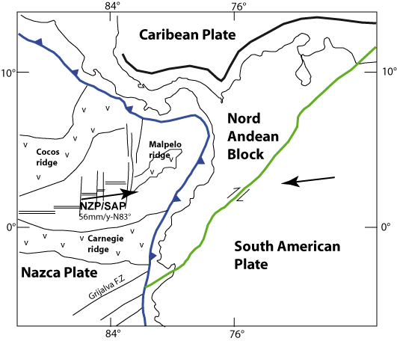
Contexto Geodinámico
Bloque Nor Andino– Placa Sud Americana:
10 +/- 2 mm/año
Carnegie ridge
Nazca – Sud América convergencia:
56 mm/año N83°E

Slide 3
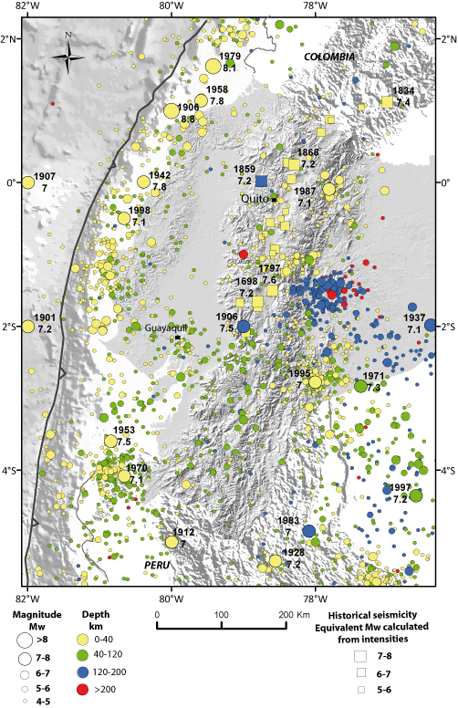
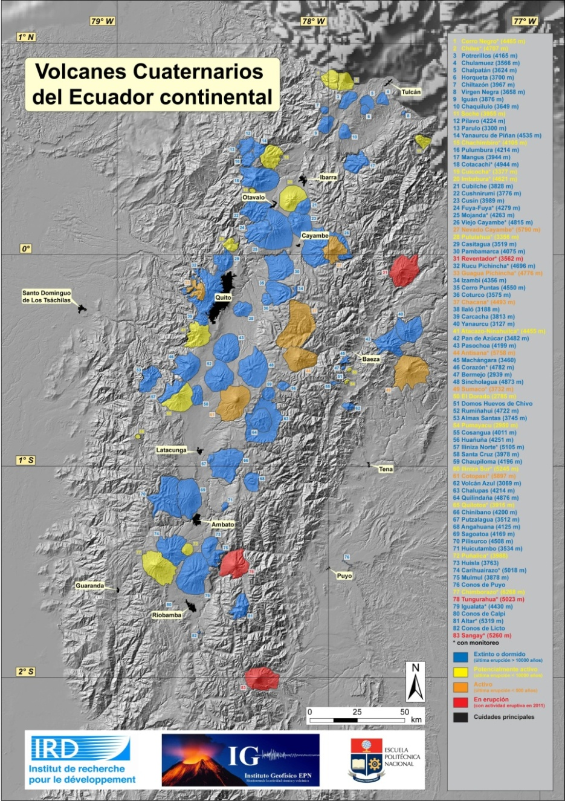
Contexto Geodinámico
SismicidadEcuador
1500-2010
Beauval et al., 2013

Slide 4

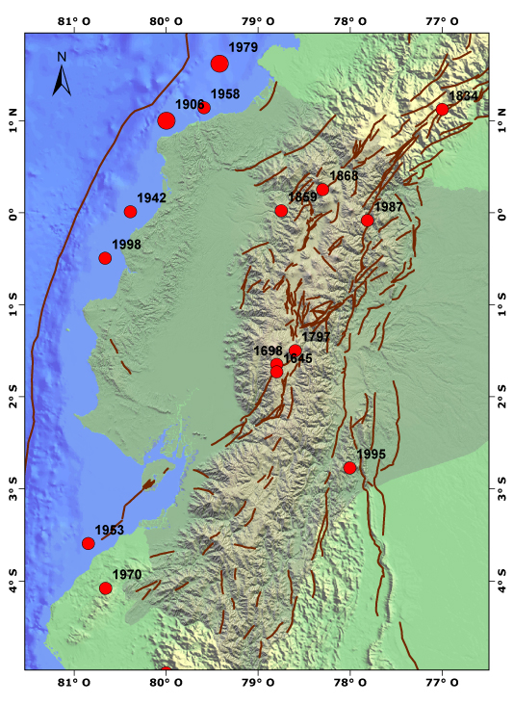
Contexto Geodinámico:sismicidad
Sismicidad crustal
1698 7.2
1797 7.6
1834 7.2
1859 7.3
1868 7.2
1906 7.5
7.1
Fallas activas
Zona de Subduction
1906 8.8
1942 7.8
1958 7.8
1979 8.1

Slide 5
    Monitoreo actividad tectónica y volcánica
    Investigación fenómenos sísmicos y volcánicos
Monitoreo:
Servicio Nacional de Sismología y Vulcanología
(SENASV)
Redes sísmicas, geodésicas, movimientos fuertes y observatorios volcánicos
Centro Nacional de datos sísmicos y volcánicos.
Centro de procesamiento, información y alertas sísmicas y volcanicas (TERRAS)

Slide 6
Red Sísmica Nacional
Sistema de alerta tempranas
Catálogo sísmico
Caracterización sismógenica de fuentes
Anomalías sísmicas
9 estaciones 120 seg. (Trillum) – proyección 2015 total 17
30 estaciones trillum compact
6 estaciones corto periodo
7 estaciones Guralp GM3
1 STS1 (OTAV)
Total estaciones RENSIG 61

Slide 7
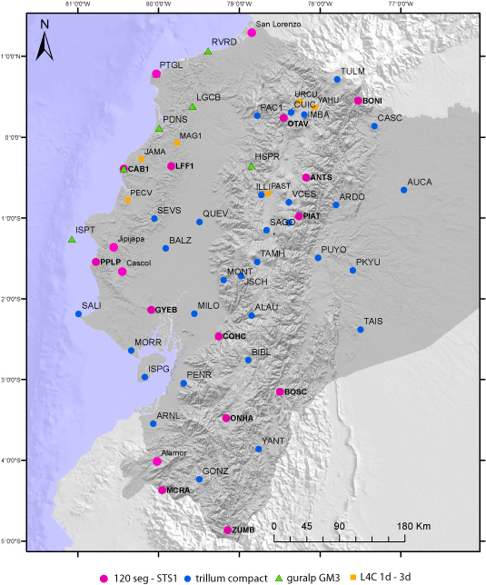
RENSIG 2015

Slide 8
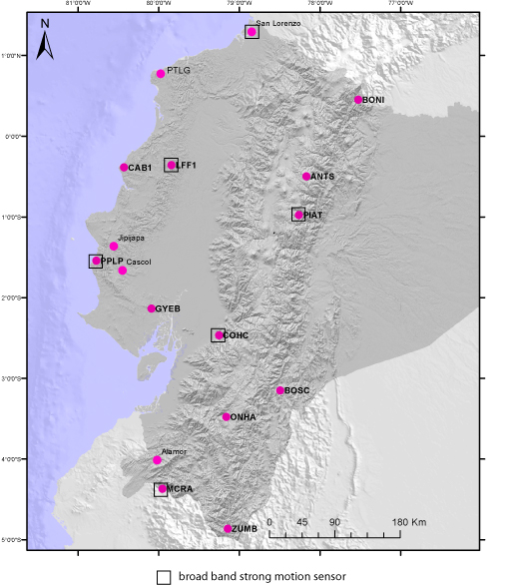
Red sísmica para alerta de tsunamis
Sensores
120 seg
Broad Band Strong Motion
JICA e IG

Slide 9
Transmisión de datos y adquisición
90 % RENSIG es a tiempo real
-Micro ondas
-Satélite
-Internet
-Fibra Optica
Adquisición
Seiscomp 3 (Seatle v2013.245)
Earthworm (señales analogicas)

Slide 10
Transmisión de datos y adquisición
Adquisición
Seiscomp 3 (Seatle v2013.245)
Procesamiento automático
Procesamieto manual
Envío de información:
Email
SMS
Redes Sociales
Página Web
Tiempo de envío de mensages : 3-8 minutos

Slide 11
Event: igepn2014uozp (arrivo email 19:36) AUTOMATICO 3 min después.
Description region name: Colombia-Ecuador Border Region
Origin:
Date 2014-10-20
Time 19:33:20.7 +/- 0.4 s
Latitude 0.80 deg +/- 3 km
Longitude -77.94 deg +/- 2 km
Depth 5 km
Agency IGEPN
Mode automatic
Status NOT SET
Residual RMS 2.0 s
Azimuthal gap 147 deg
3 Network magnitudes:
MLv 5.62 +/- 0.07 15
M 5.92 15 preferred
Mjma 6.21 +/- 0.14 13
68 Phase arrivals:
sta net dist azi phase time res wt sta
CHL1 EC 0.0 202 P 19:33:19.4 -2.3 A 1.0 CHL1

Slide 12
Event: igepn2014uozo (arrivo de email 19:40) MANUAL 7 min después.
Description region name: Colombia-Ecuador Border Region
Origin:
Date 2014-10-20
Time 19:33:18.7 +/- 0.8 s
Latitude 0.82 deg +/- 6 km
Longitude -77.93 deg +/- 2 km
Depth 5 km +/- 3 km
Agency IGEPN
Mode manual
Status confirmed
Residual RMS 0.6 s
Azimuthal gap 219 deg
3 Network magnitudes:
MLv 5.62 +/- 0.09 11
Mjma 6.17 +/- 0.17 9
M 5.90 11 preferred
31 Phase arrivals:
sta net dist azi phase time res wt sta
CHL2 EC 0.0 143 P 19:33:19.8 -0.0 M 1.0 CHL2

Slide 13
Procesamiento de datos para información de tsunamis
Software SWIFT
Provee:
tensor momento (resuelve características de ruptura)
Mw
Mecanismo focal

